Slide 1
M P E
MATIERES PREMIERES ESSENTIELLES
Communication sur le Progrès
MPE 2019 – 2020

Slide 2
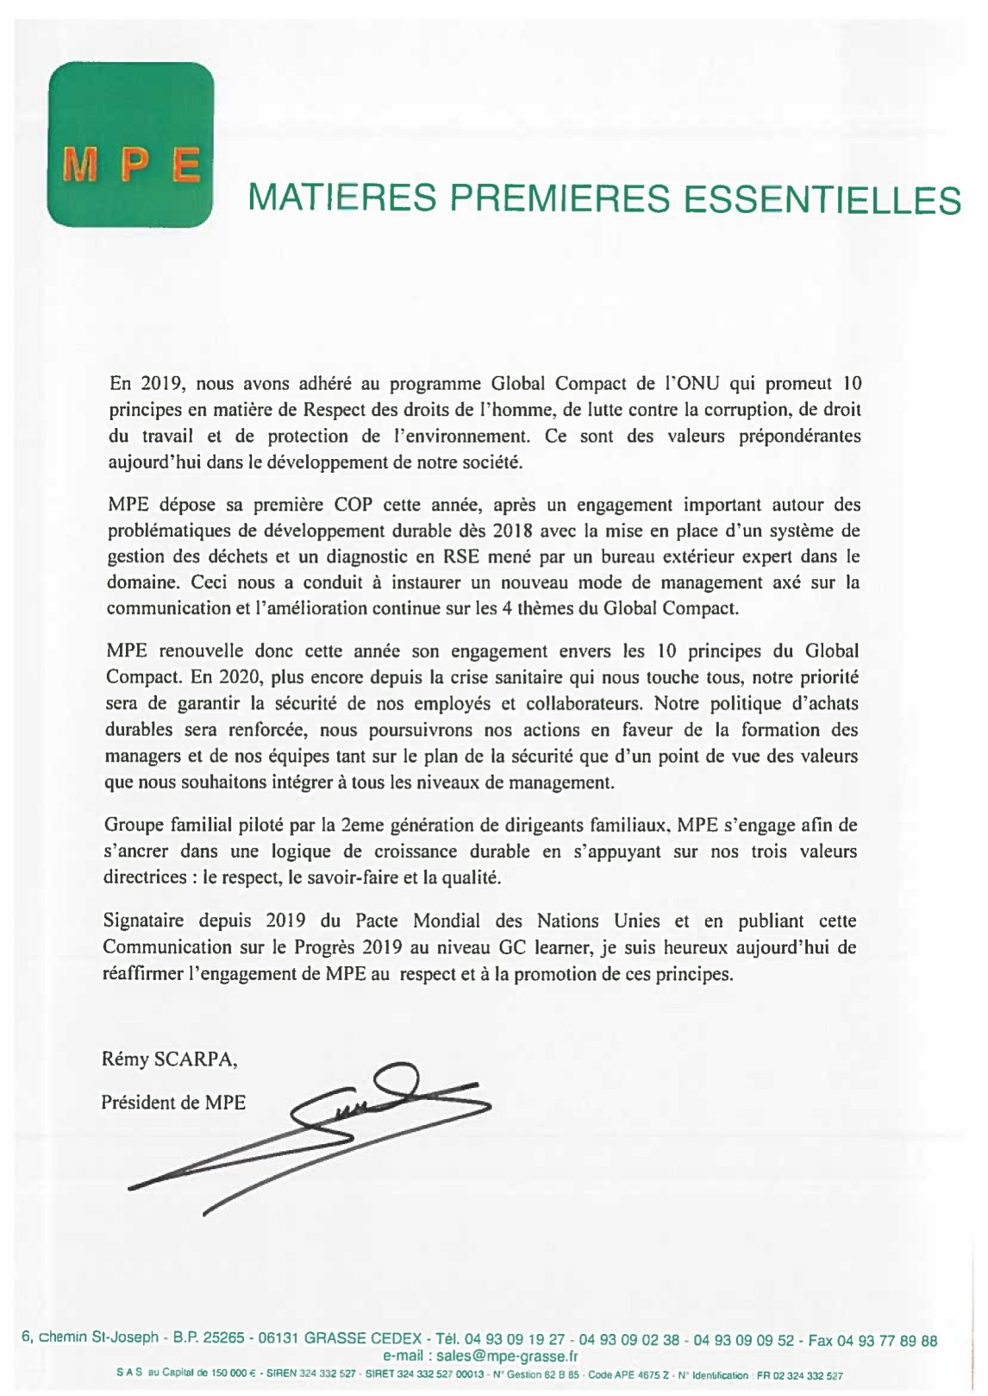
Déclaration de renouvellement signée
M P E

Slide 3
Droits de l’Homme
I – Evaluation politique et objectifs :
Nous avons formalisé des déclarations, des engagements et des objectifs opérationnels sur la gestion de nos pratiques de ressources humaines et des droits de l'homme, se concentrant sur certains des enjeux critiques.
MPE est une entreprise familiale et qui a à cœur de le rester. La santé et la sécurité de ses salariés mais aussi le bien être de chacun est un moteur dans bon nombre de décision au sein de la structure.
MPE s’inscrit dans une remise en question permanente et une politique d’amélioration continue. Sur la base de la création d’un poste à temps plein en ressource humaine mais aussi d’un diagnostique RH, il est avéré que l’entreprise est bien avancée dans de nombreux domaines mais manque de formalisme.
II – Mise en œuvre et mesure des résultats :
Santé et sécurité
Notre priorité est de fournir un environnement de travail sur et sans risque à nos collaborateurs avec un objectif pour 2020 de 0 accidents du travail, pour cela :
Toutes les formations nécessaires sont faites, notamment SST, incendie, autorisation conduite, IATA …
La vérification périodique des installations est effectuée
Nous avons mis en place un nouveau règlement intérieur
Nous sensibilisons les salariés et les managers au port des EPI, des affiches sont également installées
Nous avons un comité hygiène, est un groupe de sensibilisation qui se réunit avec les responsables de service pour faire un échange de bonnes pratiques dans le cadre d’une amélioration continue. Des audits internes viennent compléter cette action.
Notre DUE est remis à jour annuellement, en 2020, les membres du CSE bénéficierons d’une formation pour apporter un regard supplémentaire à la mise à jour de ce dernier.
Concernant la lutte contre les addictions, nous avons prévu une campagne de test et nous avons sollicités l’aide du médecin du travail pour prévoir des ateliers de sensibilisation à la conduite sous emprise d’un engin par exemple. Ces actions sont prévues avec les infirmières sur le courant 2020.
Dans le cadre de cette politique, nous travaillons de concert avec le médecin du travail, qui nous conseille et est venu nous rendre visite en 2019.
M P E

Slide 4
Droits de l’Homme
2 - Conditions de travail
Nous essayons de fournir des conditions de travail favorables à un bon équilibre vie personnel, vie professionnelle à nos salariés.
Avec le Covid, nous avons dû modifier l’organisation du travail, il s’avère que la grande majorité de nos salariés, préfèrent cette organisation, aussi, nous sommes en train de voir pour pérenniser le dispositif en place.
Nous avons également mis en place le télétravail, ce qui été un souhait de certains de nos salariés.
Notre politique salariale comprend un 13eme mois ainsi que deux primes annuelles. De plus, nous revoyons régulièrement les rémunérations et les coefficients de nos collaborateurs. A titre d’exemple en 2019, 68% de nos salariés ont bénéficiés d’une augmentation de leur coefficient.
Concernant les autres avantages, nous avons notamment :
- Une mutuelle prise en charge à 100% et renégociée régulièrement pour avoir de meilleures garanties
- Des tickets restaurants, dont nous venons d’ailleurs d’augmenter la valeur faciale
- L’octroi d’un pont annuel
- Un PEE avec abondement de l’employeur à 50%, avec un cout de 20 305 euros relatif à l’abondement employeur en 2019.
- La maladie est prise en charge dès le 1er jour, nous n’appliquons pas les jours de carence, cet avantage à couté à l’entreprise plus de 10 500 euros sur l’année 2019.
En 2019, nous avons également mis en place des questionnaires anonymes afin de permettre aux salariés d’exprimer leurs envies et les axes d’améliorations qu’ils souhaiteraient voir apparaitre.
Nous faisons également des dons à des associations sportives et culturelles afin que nos salariés puissent profiter de certains avantages.
De plus, nous avons commencé à proposer des footings après le travail pour ceux qui le souhaitent avec inscription offerte à un évènement de type course si une équipe souhaite participer.
Nous mettons également en place des indicateurs, afin de mesurer les résultats et d’apprécier la progression de nos services. Ces derniers peuvent mettre en lumière des disfonctionnements interservices dont nous échangeons ensuite.
En 2019, un COPIL a été créé, il prend la forme d’une réunion mensuelle entre les chefs de service et la Direction. Ce moment d’échange permet d’avoir une vision sur l’avancée des projets en cours dans les différents domaines mais aussi de pouvoir remonter les différents problèmes rencontrés par chaque service. Ce dernier fait ensuite l’objet d’un compte rendu écrit et oral à chaque salarié.
M P E

Slide 5
Droits de l’Homme
3 - Dialogue social
Le CSE nouvellement mis en place est un acteur important de l’entreprise. Il favorise un climat social sain, les réunions sont très régulières. Elles sont mensuelles de manière générale mais lors de situations exceptionnelles comme la crise sanitaire du COVID 19, nous nous sommes réunis de façon hebdomadaire afin de permettre de rassurer les salariés et d’échanger ensembles sur les actions à mettre en place.
Dans le cadre du CSE, sont abordées les questions ayant trait aux discriminations et harcèlements. A ce jour, et nous l’espérons encore pour longtemps, nous n’avons eu aucune remontée de cet ordre de la part de nos salariés ou des personnes ayant postulés dans notre entreprise.
Afin de leur permettre de tenir leurs rôles, nous sommes allés au-delà de l’obligation légale, en proposant lors de leurs prises de fonction une formation aux membres du CSE, de plus ils bénéficieront aussi au mois de Septembre 2020 d’une seconde formation sur la mise à jour du DUE.
4- Gestions des carrières
Chez MPE, c’est l’évolution interne qui est privilégiée. Les dirigeants identifient des potentiels et les amènent à de nouvelles fonctions en les faisant progresser par le biais de tutorat non formalisés. Depuis, nous avons décidé de mettre en place des tutorats formalisés sur l’évolution des salariés.
Nous avons ainsi créé des outils de transmission des compétences et d’accompagnement managériaux afin de formaliser les attendus et les progressions.
Nous avons également formalisé le tutorat avec la mise en place d’un carnet de bord tutorat, du plan d’action, de la fiche star et de l’évaluation des compétences clés.
Les entretiens professionnels sont mis en place depuis de nombreuses années au sein de l’entreprise. En 2019, nous avons formé les managers à la méthode pour qu’ils puissent réaliser les entretiens professionnels.
En parallèle, en 2019, nous avons également mis en place les entretiens annuels avec des formations également destinées aux managers pour qu’ils puissent les réaliser dans les meilleures conditions.
Les demandes lors des entretiens sont inscrites dans un tableau récapitulatif nous donnant le nom du salarié, la date et le contenu de sa demande. Nous mettons ensuite à jour l’état en fonction de la réponse apporté à sa demande. Il est en effet apparu que certains salariés se sentaient frustrés par l’absence de retour accordé à certaines de leurs demandes lors des entretiens, cette méthode nous permet de pallier à ce problème.
M P E

Slide 6
Droits de l’Homme
En Mars 2020, nous avions prévu une soirée afin d’honorer 5 de nos salariés ayant reçu une médaille du travail. L’objectif est la mise en valeur de l’engagement de nos salariés et la mise en lumière de leur carrière. A titre d’information, l’ancienneté moyenne du personnel de l’entreprise est de 10 ans pour une moyenne d’âge de 42 ans.
De plus, notre taux de turn-over en 2019 est inférieur à 16%, il est important pour nous de proposer un bon cadre de travail à nos salariés afin qu’ils restent fidèles à l’entreprise.
5 – Formations
Nous informons régulièrement les salariés sur le dispositif du CPF afin de leur permettre d’en bénéficier. Sur l’année 2019, nous avons au moins 3 salariés qui ont utilisé ce dispositif.
Sur 2020, nous avons élaboré un programme regroupant 10 ateliers de formation au management pour permettre d’acquérir une même ligne de conduite chez MPE et favoriser l’échange des bonnes pratiques.
Sur 2019, l’effectif formé est de 68 car certains salariés ont bénéficié de plusieurs formations. Nous avons un bon rapport avec notre OPCO qui nous permet de bénéficier d’information importantes concernant les moyens utilisables pour la formation.
M P E

Slide 7
Environnement
I – Evaluation politique et objectifs :
MPE a choisi de s’inscrire dans une démarche RSE au sein de la plateforme ECOVADIS afin de communiquer sur sa démarche RSE auprès de toutes ses parties prenantes.
Nous sommes membres de PRODAROM, à travers ce syndicat professionnel, nous bénéficions des dernières mises à jour sur les règlementations européenne et internationales et participons au programme AROMATRI qui nous a permis d’optimiser les coûts de gestion, dans le cadre de l’économie circulaire, en mutualisant la collecte des déchets pour notre secteur d’activité et dans les zones industrielles du pays Grassois, d’améliorer le tri/recyclage/valorisation des déchets jusqu’à la réutilisation et de se mettre en conformité avec la réglementation dès le début de l’année 2019.
II – Mise en œuvre :
- Enregistrement des substances auprès de l'ECHA
Enregistrement de substances à l'ECHA, en
ce qui concerne les exigences définies par la directive REACH.
Nous émettons des fiches de données de sécurité conformes à la réglementation européenne REACH
- Gestion des déchets
Mise en place d’un registre des déchets suite à la réorganisation de notre gestion des flux.
Le programme AROMATRI nous permet de recycler 100 % de nos cartons et papiers.
Nous avons limités nos déchets papier en programmant nos imprimantes en mode recto verso et en utilisant du papier recyclé.
Nous avons formé nos salariés et programmons une autre formation au tri 5 flux des personnels des entrepôts avant la fin de l’année 2020,
Nous avons nommé un référent déchet auprès des entrepôts et une assistante commerciale a été nommée pour le suivi des BSD et la saisie du registre.
M P E

Slide 8
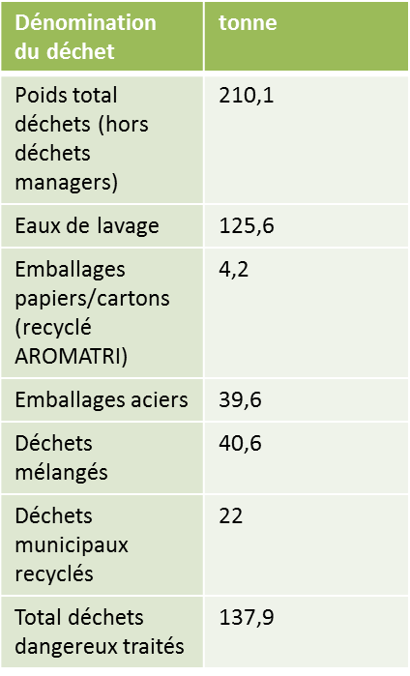
Environnement
III – Mesure des résultats :
M P E

Slide 9
ACHATS RESPONSABLES
I – Evaluation politique et objectifs :
En vue de développer une cohérence et un suivi sur les questions de durabilité et respect de l’environnement, un acheteur a été nommé responsable développement durable et est également en charge de la mise en place de la RSE dans l’entreprise.
II – Mise en œuvres
Afin d’intégrer la RSE dans tous nos domaines d’actions et de communiquer nos projets, nos actions et les points d’amélioration auprès de nos parties prenantes, nous sommes engagés sur la Platform ECOVADIS depuis 2019.
Notre engagement se construit au travers d’une plus grande monopolisation des moyens humains et matériels accordés à la RSE et au développement durable. Il est fait une part toujours plus grande du temps dévolue à cette question dans le plan de travail hebdomadaire. L’acheteur dédié à ce sujet passe environ 30 % de son temps de travail sur la formation, la veille et l’amélioration de l’intégration de la RSE sur toute la chaine d’approvisionnement. En 2018, cette activité n’était gérée qu’à « temps perdu ».
La personne en charge des achats durables a suivi une formation par le groupe LEXOM en janvier 2018.
Un diagnostic suivi d’un accompagnement à l’intégration de la politique RSE a également été mis en place par un prestataire extérieur (« Véronique LEVY stratégie », anciennement COREKAP) en collaboration avec la CCI Nice côte d’azur. Cela a donné lieu a la création de la charte achats et des questionnaires fournisseurs fin 2019.
III – Mesure des résultats :
Nous sommes en cours d’intégration des achats responsables et en cours d’implémentation d’indicateurs pertinents.
Les questionnaires sont envoyés à des fournisseurs stratégiques ciblés. Le processus de collecte et d’analyse est déjà possible au travers de notre ERP ou des indicateurs quantitatifs sont déjà intégrés :
nombres de retard
nombre de non-conformité
nombre de réclamations
nombre de retours
Les critères qualitatifs suivants seront ajoutés avant la fin de l’année :
Mise à disposition ou non des documents règlementaires
Production d’une charte éthique
Signature de la charte éthique achats MPE et taux de renseignement des questionnaires
Politique RSE intégrée au système de management
Ces éléments sont en cours d’implémentation et ne peuvent être quantifiés aujourd’hui, Ils feront l’objet de notre prochaine COP.
M P E

Slide 10
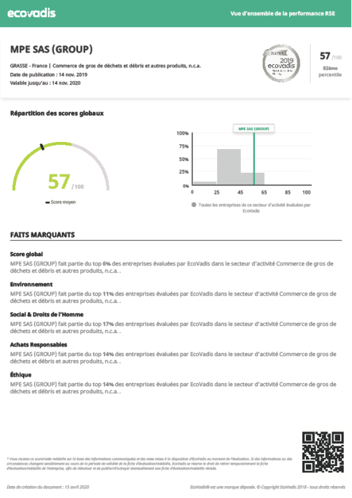
Évaluation ECOVADIS

